Slide 1
BM495 – BİLGİSAYAR PROJESİ I
OTONOM ARAÇ SİMÜLASYONU GELİŞTİRME
161180012 Mert Ali BARIN
161180052 Selçuk SOLMAZ

Slide 2
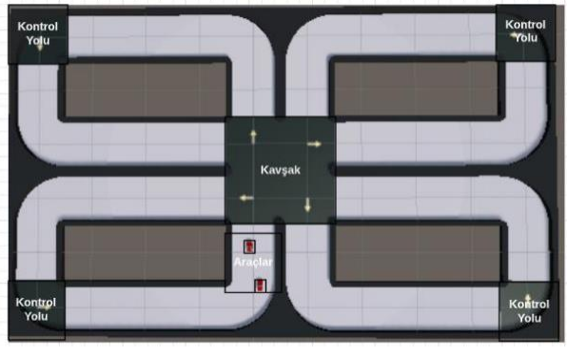
UNITY TASARIMI

Slide 3
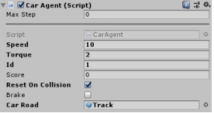
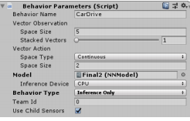
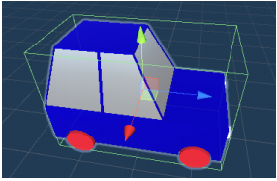
UNITY TASARIMI

Slide 4
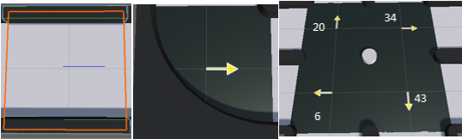
UNITY TASARIM

Slide 5
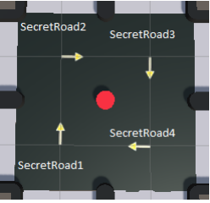
UNITY TASARIM

Slide 6
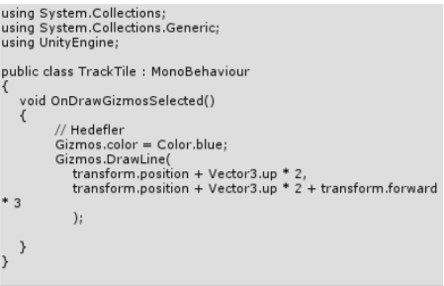
UNITY KODLAMA

Slide 7
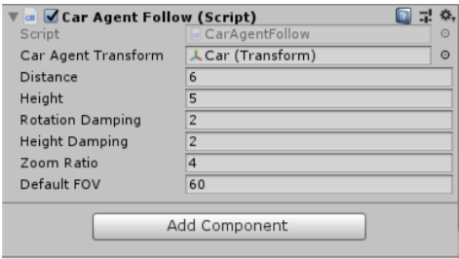
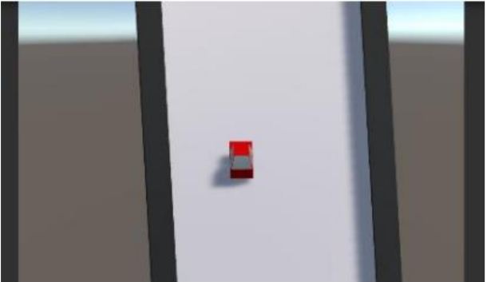
UNITY KODLAMA

Slide 8
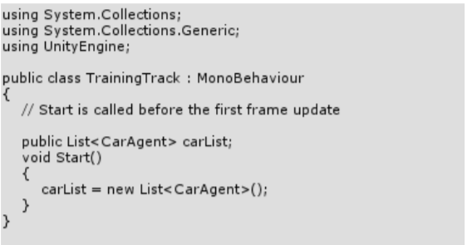
UNITY KODLAMA

Slide 9
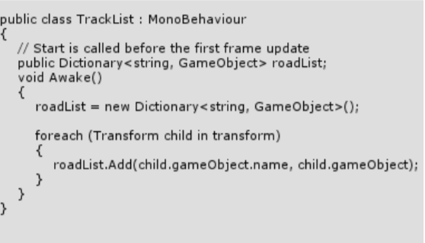
UNITY KODLAMA

Slide 10
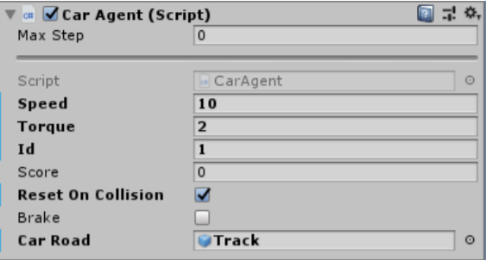
UNITY KODLAMA

Slide 11
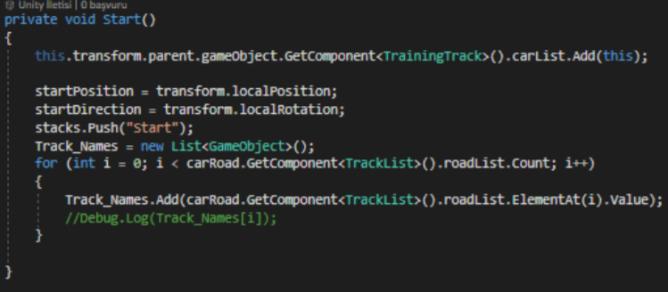
UNITY KODLAMA

Slide 12
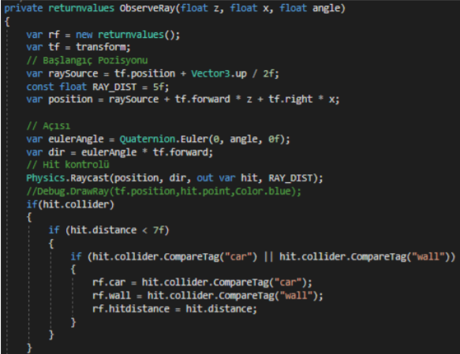
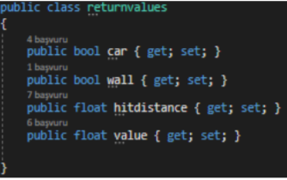
UNITY KODLAMA

Slide 13
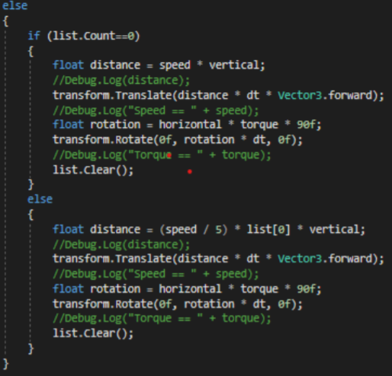
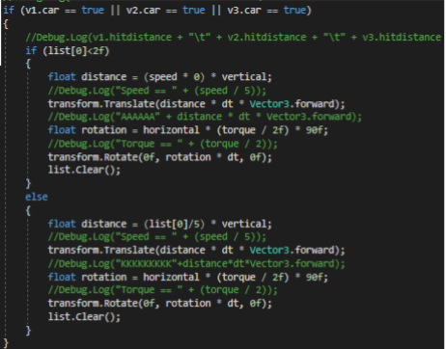
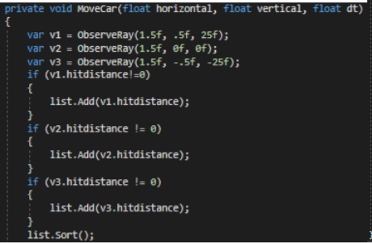
UNITY KODLAMA

Slide 14
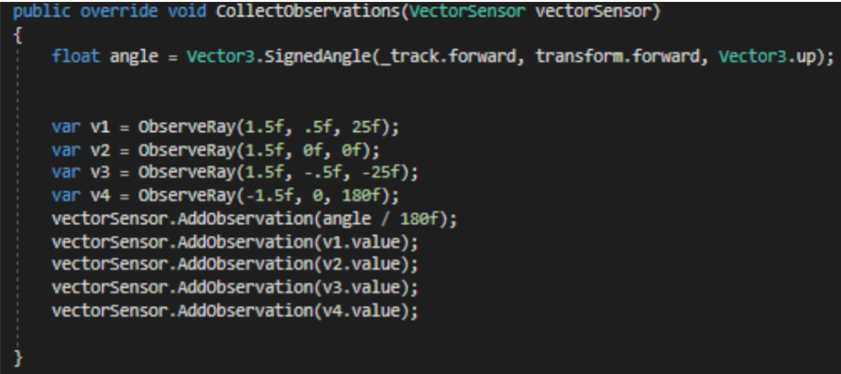
UNITY KODLAMA

Slide 15
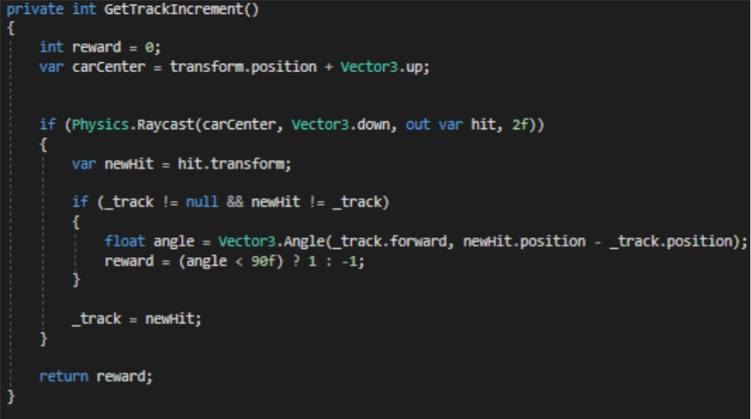
UNITY KODLAMA

Slide 16
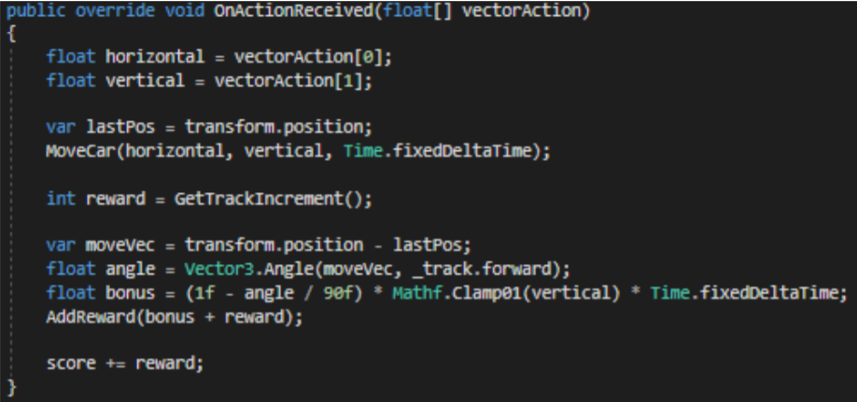
UNITY KODLAMA

Slide 17
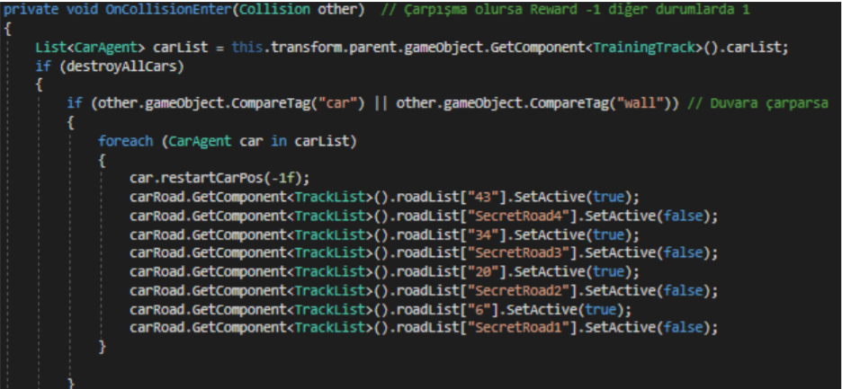
UNITY KODLAMA

Slide 18
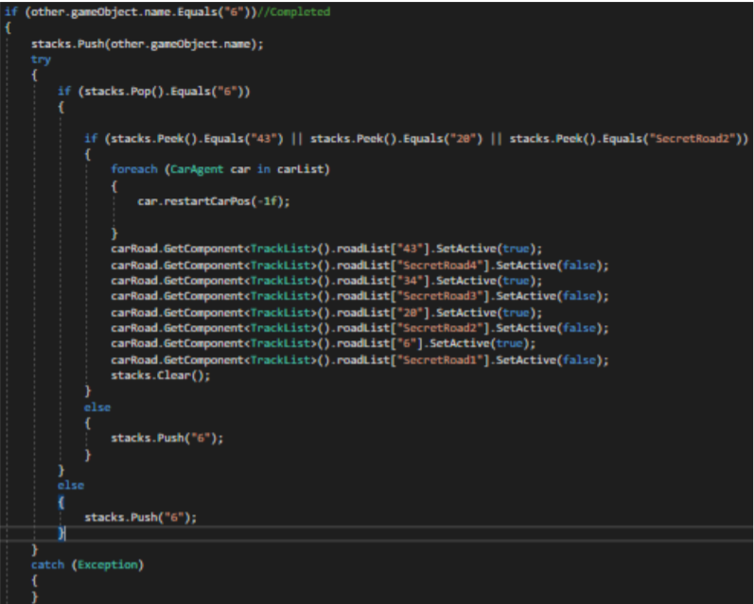
UNITY KODLAMA

Slide 20
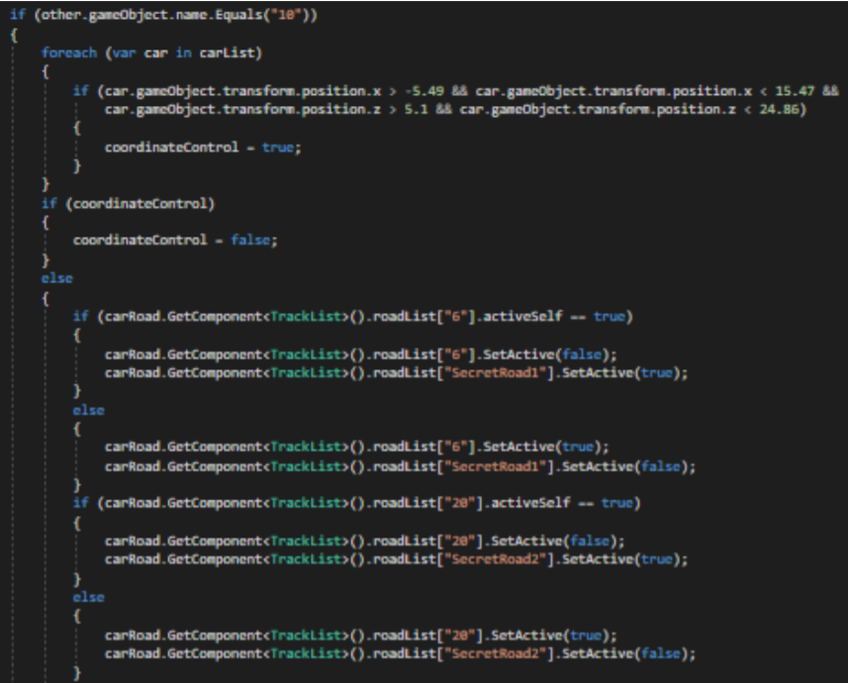
UNITY KODLAMA

Slide 21
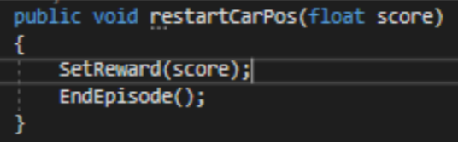
UNITY TASARIMI

Slide 22
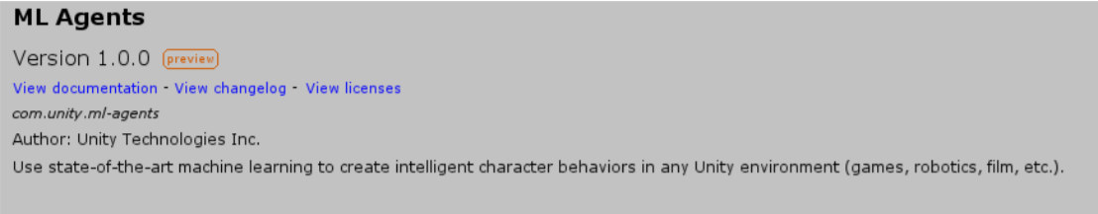
ML-AGENTS

Slide 23
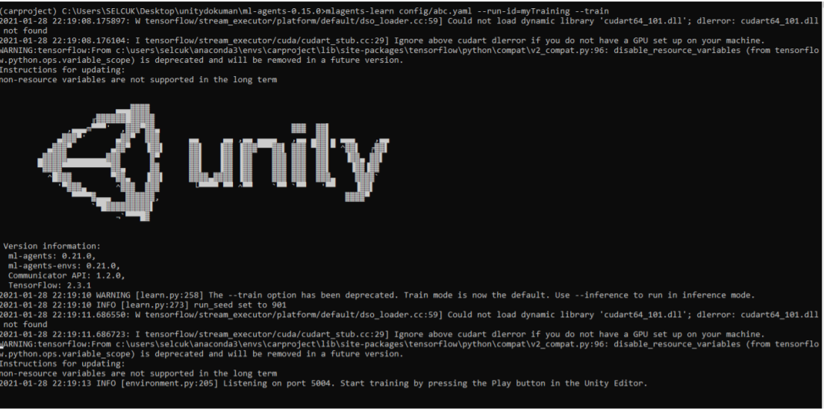
TRAIN

Slide 24
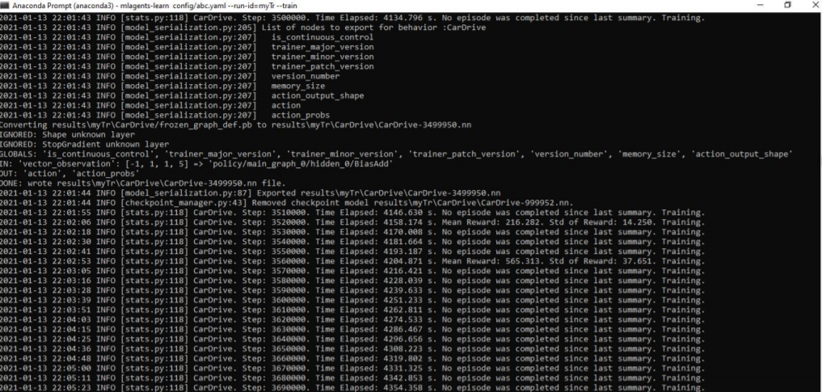
TRAIN

Slide 25
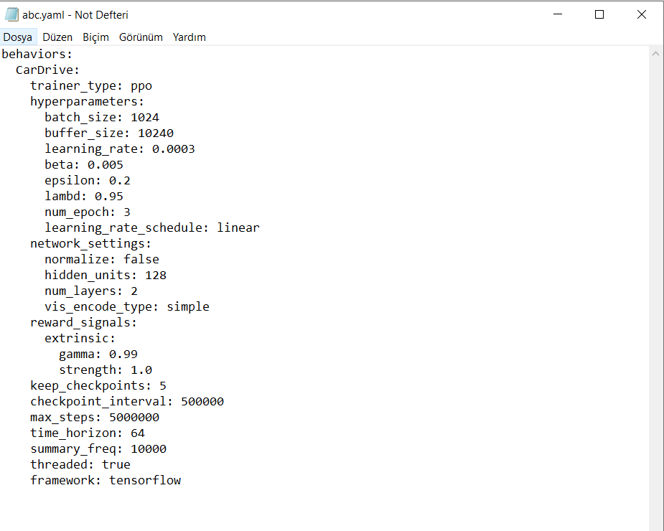
.YAML KONFİGÜRASYON DOSYASI

Slide 26
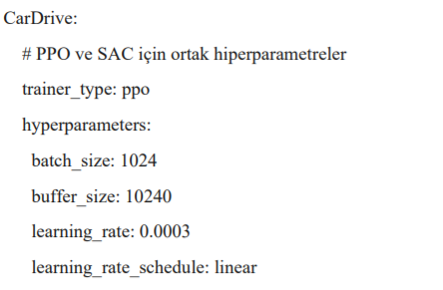
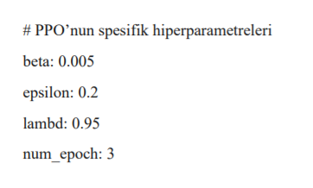
.YAML KONFİGÜRASYON DOSYASI

Slide 27
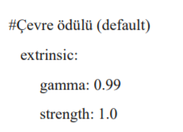
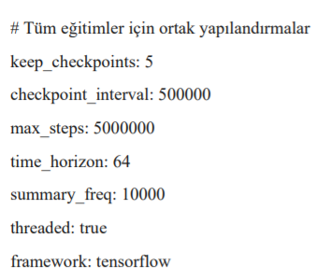
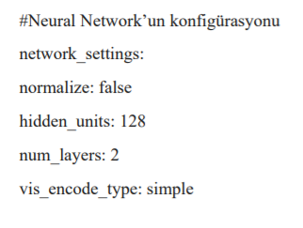
.YAML KONFİGÜRASYON DOSYASI

